Slide 1
全自動駕駛：信任和練習對手動恢復控制的影響
Fully Automated Driving Impact of Trust and Practice on Manual Control Recovery
作者: William Payreal et al.
期刊: HUMAN FACTORS
年分: 2015
報告者: 陳善治 指導教授: 柳永青 教授
Notes:
Automotive Innovation汽車創新

Slide 2
背景動機及目的
1

Slide 3
1-1 背景動機
第一章
隨著汽車的自動化程度越來越高，車輛自動化的程度將達到全自動駕駛(FAD)。
FAD 在以下方面具有高自動化水平：
(a) 訊息採集:(即感應和記錄輸入數據：車道標記、附近物體)
(b ) 訊息分析:(即推理過程和預測：車輛之間所需的安全距離)
(c) 決策選擇:(即在備選方案中進行選擇：選擇次要道路以避免交通)
(d)行動實施:(即執行所選擇的 動作：超車、剎車、加速等)。

Slide 4
1-2 目的
第一章
當人對自動化系統的信任大於系統的能力時，就會出現過度信任，而不信任是指一個人不相信自動化的能力 ，同時適當的信任對於自動化系統的使用是非常重要的(Lee & See, 2004)。
自動駕駛的能力並非完美，當發生錯誤時駕駛就必須手動控制恢復 (MCR) 時，此時信任與駕駛的行為可能相關。
駕駛練習MCR得越多表現就越好，但問題是需要多少的練習才能提高 FAD 技能。

Slide 5
文獻探討
2

Slide 6
2.相關文獻
第二章
當車輛失控時就會需要掌控車輛，因此駕駛員就會有面臨困難時需面對MCR的問題 (Desmond、Hancock 和 Monette，1998 年；de Waard、van der Hulst、Hoedemaeker 和 Brookhuis，1999 年)。
如果避免過度信任和不信任，則可以改進人機互動的關係。 此外若過度信任自適應巡航控制 (ACC) 時，自滿情緒可能會影響駕駛員的安全(Inagaki 和 Furukawa，2004 年)
Notes:
提高 AD 系統的透明度可以顯著提高駕駛員的信任度。
擬人化(包括類人的聲音、外貌和性別)[17、18] 以及在 AD 系統和駕駛員之間共享目標 [15]

Slide 7
2.相關文獻
第二章
培訓不足被認為是導致某些飛行事故中的因素之一(聯邦航空管理局, 2013 )。
如果操作者未經過充分訓練，則自動化系統中的人機系統控制轉換將嚴重影響安全(Inagaki, 2006 )。

Slide 8
方法
3

Slide 9
3-1 受測者
第三章
69 名持有有效駕駛執照的司機(37 名男性)參加了這項研究。

Slide 10
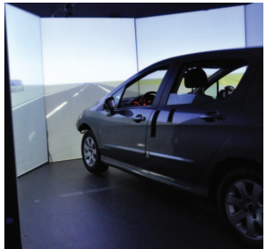
3-2 儀器設備
第三章
使用了法國交通、發展和網絡科學技術研究所 (IFSTTAR) 的駕駛模擬器。
該設備有 10 個螢幕可提供 360° 視野。
模擬室內使用了喇叭，可顯示相同的介面和語音訊息。

Slide 11
3-3 受測者工作
第三章
完成了兩份問卷，一份在使用模擬器之前，一份在使用模擬器之後。
使用駕駛模擬器

Slide 12
3-4 實驗設計
第三章
自變項:
組別(組間):簡單練習、詳細練習
MCR類型(組內):預期1MCR、警急MCR、預期2MCR
依變項:
問卷:信任問卷、(可接受性&興趣)問卷
駕駛行為:由發出警報直到做出煞車反應的時間、干預次數

Slide 13
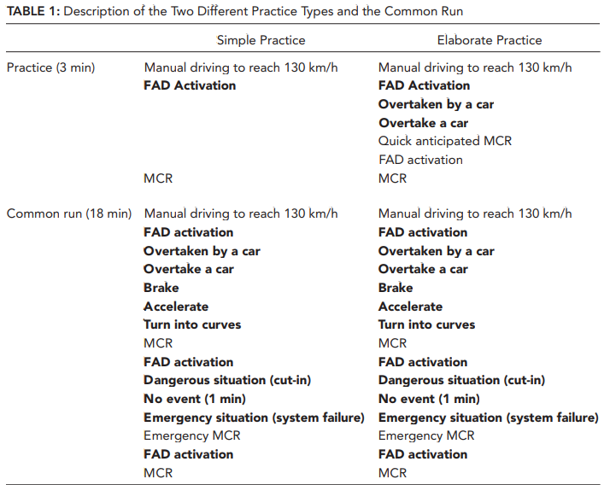
3-4 實驗設計
第三章
場景為雙向共4線道的高速公路，事件流程如左表。
粗體字代表車輛為自動化模式。
需接管部分
Notes:
您需要手動啟動發動機、加速，並儘可能將速度保持在 130 公里/小時。
在聽到聲音消息和/或閱讀固定在儀表板上的智能手機上的消息後立即啟用 FAD 系統。

Slide 14
3-5 實驗程序
第三章
告知受測者任務
問卷前側
分別對兩組受測者進行不同的實驗解說(簡單、詳細)
練習模擬環境5分鐘
實際進行實驗
問卷後側

Slide 15
結果
4

Slide 16
4. 結果(可接受性&興趣)問卷
第四章
實驗前問卷信度為(α = .79)
實驗後問卷信度為(α = .79)
實驗前後的接受度沒有顯著差異F(1, 68) = 0.5，p = .83
實驗前的興趣大於實驗後F(1, 66) = 4.8, p < .05

Slide 17
4. 結果:信任問卷
第四章
實驗前問卷信度為(α = .82)
實驗後問卷信度為(α = .82)
實驗前後的信任沒有顯著差異F(1, 68) = 0.5，p = .83
信任與干預次數之間沒有顯著相關性 (r = –.15, p = .22)
信任和 MCR 反應時間之間有正相關 (r = .63，p < .001)
Notes:
沒有干預次數可能來自實驗單調

Slide 18
4. 結果-反應時間成對比較
第四章
預期2的反應時間比預期1的反應時間更快， F(1, 54) = 584，p < .001。
緊急的反應時間比預期1的反應時間更快F(1, 56) = 141.9, p < .001。
預期2的反應時間比緊急的反應時間更快F(1, 51) = 40.1, p < .001。
反應速度 :預期2>緊急>預期1
Notes:
這種預期的 MCR 反應時間改進可能是因為參與者更好地理解了自動化系統，導致他們在消息完全顯示之前恢復控制。

Slide 19
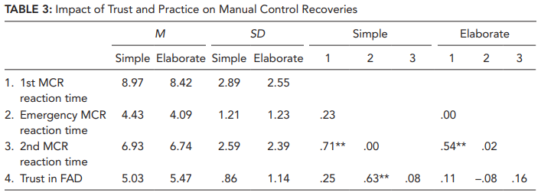
4. 結果-練習
第四章
MCR 平均反應時間均未受練習的顯著影響
練習對預期1的反應時間，F(1, 61) = .63，p = .43
練習對預期2的反應時間，F(1, 54) = .08, p = .77
練習對警急2的反應時間，F(1, 58) = 1.16, p=.29
p = .29,
簡單練習下:
預期1與預期2的反應時間相關、緊急的反應時間也與信任相關。
詳細練習下:
預期1與預期2的反應時間相關。

Slide 20
結果與討論
5

Slide 21
5. 結果與討論
第五章
在預期下恢復手動控制時，不受信任的影響
高度信任與緊急情況下的 MCR 反應時間呈正相關，可能是因駕駛自滿所導致。
練習對 MCR 反應時間沒有影響，無論是預期的還是在緊急情況下，僅對信任有影響。

Slide 22
5. 結果與討論
第五章
參與者在練習條件後，在緊急情況下對 FAD 的高度信任會對駕駛性能(即 MCR 反應時間)產生負面影響。 這種負面影響在詳細練習下就能夠解決。

Slide 23
THANKS!
Any questions?

